Slide 1
软件工程导论SE33001
第12章：面向对象实现
Chapter 12：Object-Oriented Implementation

Slide 2
面向对象实现主要包括两项工作
把面向对象设计结果翻译成用某种程序语言书写的面向对象程序；
测试并调试面向对象的程序。

Slide 3
影响面向对象程序质量的因素
面向对象设计的质量决定面向对象程序的质量
程序语言的特点和程序设计风格也将对程序的可靠性、可重用性及可维护性产生深远影响。
此外，软件测试仍然是保证软件可靠性的主要措施。
面向对象程序中特有的封装、继承和多态等机制，给面向对象测试带来一些新特点，增加了测试和调试的难度。

Slide 4
本章内容
1、程序设计语言
2、程序设计风格
3、测试策略
4、设计测试用例

Slide 5

12.1 程序设计语言

Slide 6
12.1.1 选择编程语言的关键因素
从原理上说，使用任何一种通用语言都可以实现面向对象概念。
使用面向对象语言实现面向对象概念，远比使用非面向对象语言方便。
选择编程语言的关键因素，是语言的一致的表达能力、可重用性及可维护性，面向对象语言具备这3个优点。

Slide 7
12.1.2 面向对象语言选择需考察的技术特点
支持类与对象概念的机制
实现整体-部分(即聚集)结构的机制
实现一般-特殊(即泛化)结构的机制
实现属性和服务的机制
类型检查
类库
效率
持久保存对象
参数化类
开发环境

Slide 8
12.1.3 选择面向对象语言考虑的实际因素
1. 将来能否占主导地位
2. 可重用性
3. 类库和开发环境
4. 其他因素：如对编程语言用户的培训服务、技术服务、工具和平台、对机器内存和性能的要求等

Slide 9

12.2 程序设计风格

Slide 10
良好的程序设计风格有利于保证程序质量
良好的程序设计风格，不仅能明显减少维护或扩充的开销， 而且有助于在新项目中重用已有的程序代码。
面向对象程序设计风格，既包括传统的程序设计风格准则，也包括为适应面向对象方法所特有的概念而必须遵循的一些新准则。

Slide 11
12.2.1 提高代码可重用性
软件重用有多个层次，在编码阶段主要涉及代码重用问题。
代码重用一般有两种：本项目内的代码重用和新项目重用旧项目的代码；

Slide 12
提高可重用性准则
提高方法的内聚：一个方法（即服务）应该只完成单个功能。
减小方法的规模：应该减小方法的规模，如果某个方法规模过大，则应该把它分解成几个更小的方法。
保持方法的一致性：功能相似的方法应该有一致的名字、参数特征、返回值类型、使用条件及出错条件等

Slide 13
提高可重用性准则
把策略与实现分开
如Java课程中的案例：Pizza工厂案例中Pizz对象的生成和使用分离；
一类方法负责做出决策，提供变元，并且管理全局资源，可称为策略方法。
另一类方法负责完成具体的操作，但却并不做出是否执行这个操作的决定，也不知道为什么执行这个操作，可称为实现方法。

Slide 14
提高可重用性准则
全面覆盖：如果输入条件的各种组合都可能出现，应该针对输入条件的所有组合写出方法。对空值、极限值及界外值等异常情况也应该能够作出有意义的响应。
尽量不使用全局信息：应该尽量降低方法与外界的耦合程度，不使用全局信息是降低耦合度的一项主要措施。
利用继承机制：（1）调用子过程；（2）分解因子；（3）使用委托（代理）;（4）代码封装到类中。

Slide 15
12.2.2 提高可扩充性
封装实现策略：把类的实现策略(包括描述属性的数据结构、修改属性的算法等)封装起来，对外只提供公有的接口；
不要用一个方法遍历多条关联链：一个方法应该只包含对象模型中的有限内容；
避免使用多分支语句：利用多态进行分离
精心确定公有方法：公有方法的修改往往会涉及许多其他类，因此修改的代价通常都比较高

Slide 16
12.2.3 提高健壮性
所谓健壮性就是在硬件故障、输入的数据无效或操作错误等意外环境下，系统能做出适当响应的程度。
对于任何一个实用软件来说，健壮性都是不可忽略的质量指标

Slide 17
提高健壮性应遵循的4条规则
预防用户的操作错误：软件系统必须具有处理用户操作错误的能力。
检查参数的合法性：检查其参数的合法性，因为用户在使用公有方法时可能违反参数的约束条件。
不要预先确定限制条件：如数组定义时需要大小，可以采用动态内存分配的数据结构。
先测试后优化：应该在为提高效率而进行优化之前，先测试程序的性能

Slide 18

12.3 测试策略

Slide 19
为了充分地测试OO系统必须做好三件事
测试的定义必须扩大包括用于OOA和OOD模型的错误发现技术
单元和集成测试策略必须有很大的改变
测试用例的设计必须考虑OO软件的独特特征

Slide 20
扩大测试的视角
OO软件工程范型具有演化的性质：模型从对系统需求的非正式的表示开始，逐步演化为详细的类模型、类关联和关系、系统设计和分配，以及对象设计。
因此，在每个阶段，测试模型试图在错误传播到下一次递进前发现错误。
OOA和OOD模型提供了关于系统的结构和行为的实质性信息，为此，它们应该在生成代码前经受严格的复审，以保证模型的正确性。

Slide 21
12.3.1 面向对象的单元测试
考虑面向对象的软件时，单元的概念改变了，最小的可测试单元是封装起来的类和对象。
测试面向对象软件时，不能孤立地测试单个操作，而应该把操作作为类的一部分测试。
传统的单元测试往往关注模块的算法细节和模块接口间的数据流动，而OO软件的单元测试是由封装在类中的操作和类的状态行为所驱动。

Slide 22
12.3.2 面向对象的集成测试
在面向对象的软件中不存在层次的控制结构，传统的自顶向下或自底向上的集成策略就没有意义了。传统的增量集成方法（一次集成一个操作到类中），经常是不可能的。
面向对象软件的集成测试主要有下述两种不同的策略。
基于线程的测试(thread based testing)
基于使用的测试(use based testing)

Slide 23
基于线程的测试(thread based testing)
集成对应系统的一个输入或者事件所需的一组类，每个线程被集成并分别测试，应用回归测试以保证没有产生副作用。

Slide 24
基于使用的测试(use based testing)
通过测试那些几乎不使用服务器类的类（称为独立类）开始构造系统
在独立类测试完成后，再测试下一层的使用独立类的类（称为依赖类）。
这个依赖层次的测试序列一直持续到构造完整个系统为止。

Slide 25
12.3.3 面向对象的确认测试
和传统的确认测试一样，面向对象软件的确认测试也集中检查用户可见的动作和用户可识别的输出。
从动态模型和描述系统行为的脚本（即用例描述）可导出确认测试用例，以发现用户交互需求可能错误的情景。
黑盒测试方法也可用于设计上述确认测试用例

Slide 26

12.4 设计测试用例

Slide 27
传统方法的可用性
白盒测试：用于类级别的测试。测试类中封装的操作，检查类的状态以确定是否存在错误。
黑盒测试：用于集成测试、确认测试。

Slide 28
12.4.1 面向对象的单元测试
着重测试单个类和类中封装的方法主要有：随机测试、划分测试和基于故障的测试等3种。
随机测试：随机选取测试类操作序列以测试该类对象不同的生命历史
划分测试：把输入输出分类，然后设计测试用例测试每个类别；3种划分：状态，属性，功能
基于故障的测试：与传统的错误推测法类似，首先推测软件中可能有的错误，然后设计出最可能发现这些错误的测试用例。

Slide 29
12.4.2 面向对象的集成测试
集成测试用例主要针对类间协作进行测试。
测试类间协作可运用基于使用的测试策略, 找出相互依赖的类，然后设计用例触发类间的各种交互序列。
测试类协作可以使用随机测试方法和划分测试方法、基于情景/脚本的测试和行为测试来完成
UML的协作图能帮助我们找出相互依赖的类和交互序列。

Slide 30
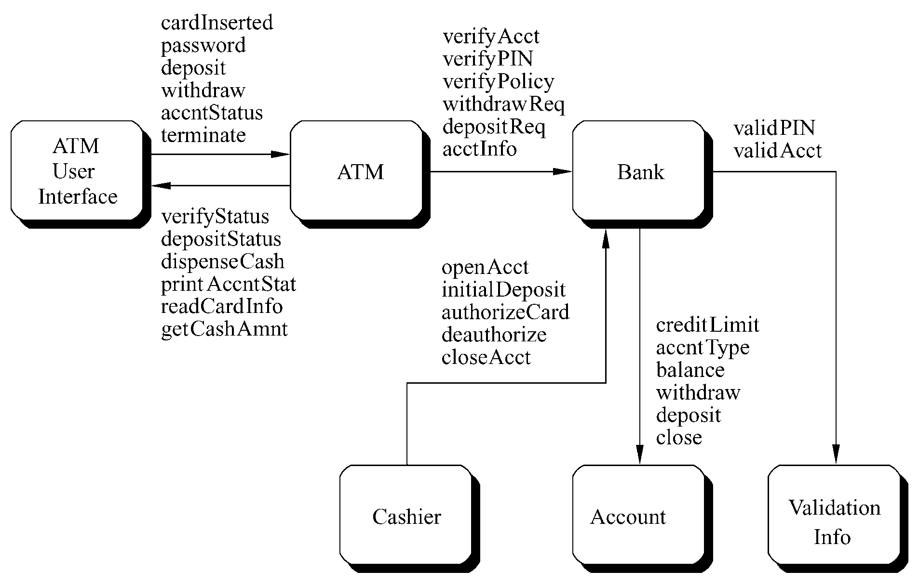
UML协作图示例

Slide 31
1. 多类测试
多类测试测试用例生成步骤
1) 对每个客户/UI类，为其生成一系列测试序列来覆盖所有操作。
2) 对这些操作所生成的每个消息，确定接收消息的协作类/服务器对象中的对应操作。
3）把每个2）的操作，结合进测试序列中。对每个产生消息的操作，继续2）

Slide 32
例：储户存款操作序列
ATM：cardInserted.password.deposit
Bank: verifyAcct·verifyPIN·depositReq
ValidationInfo ： validAcct· validPIN
Account： deposit
#r4:verifyAcct_{Bank}·［validAcct_{ValidationInfo}］·verifyPIN_{Bank}·［validPIN_{validationInfo}］·depositReq·［deposit_{account}］

Slide 33
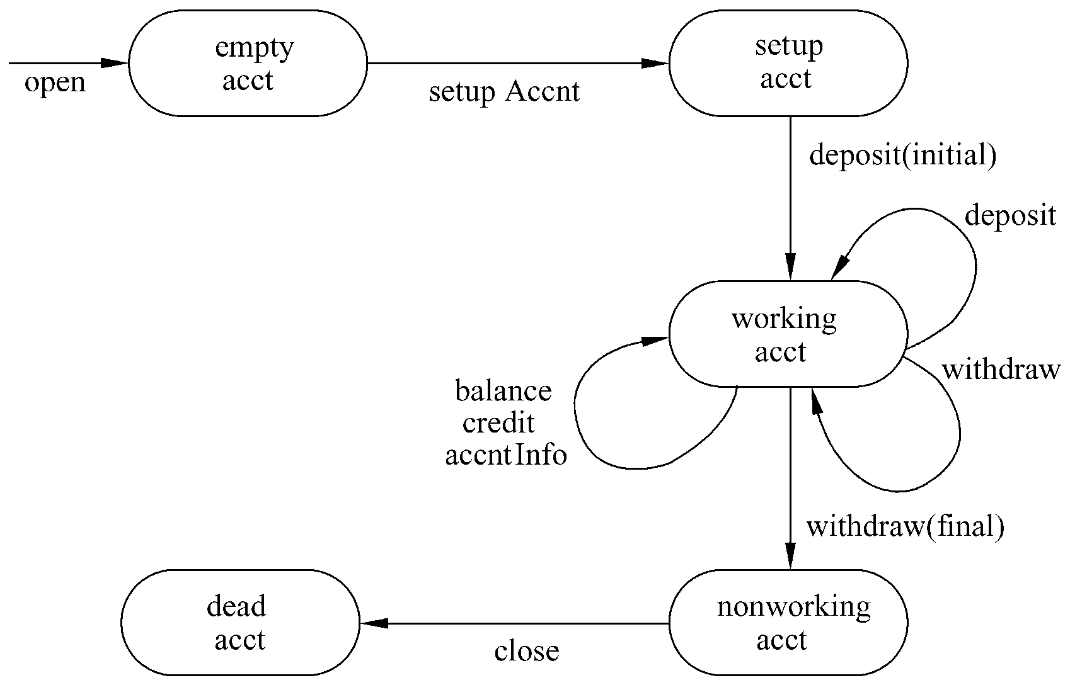
2. 从动态模型导出测试用例
类的状态图可以帮助我们导出测试该类（及与其协作的那些类）的动态行为的测试用例

Slide 34
从动态模型导出测试用例
设计出的测试用例至少应该覆盖所有状态：
#s1:open·setupAccnt·deposit(initial)·withdraw(final)·close
导出更多测试用例以保证所有行为都被测试：
#s2:open·setupAccnt·deposit(initial)·deposit·balance·credit·withdraw(final)·close
#s3:open·setupAccnt·deposit(initial)·deposit·withdraw·accntInfo·withdraw(final)·close

Slide 35
12.4.3 面向对象的系统测试
基于情景（场景）的测试是OO系统测试的主流方法。
用于功能性测试的测试用例来源于测试目标的用例，应该为每个用例场景编制测试用例。
用例场景要通过描述流经用例的路径来确定，这个流经过程要从用例开始到结束遍历其中所有基本流和备选流。

Slide 36
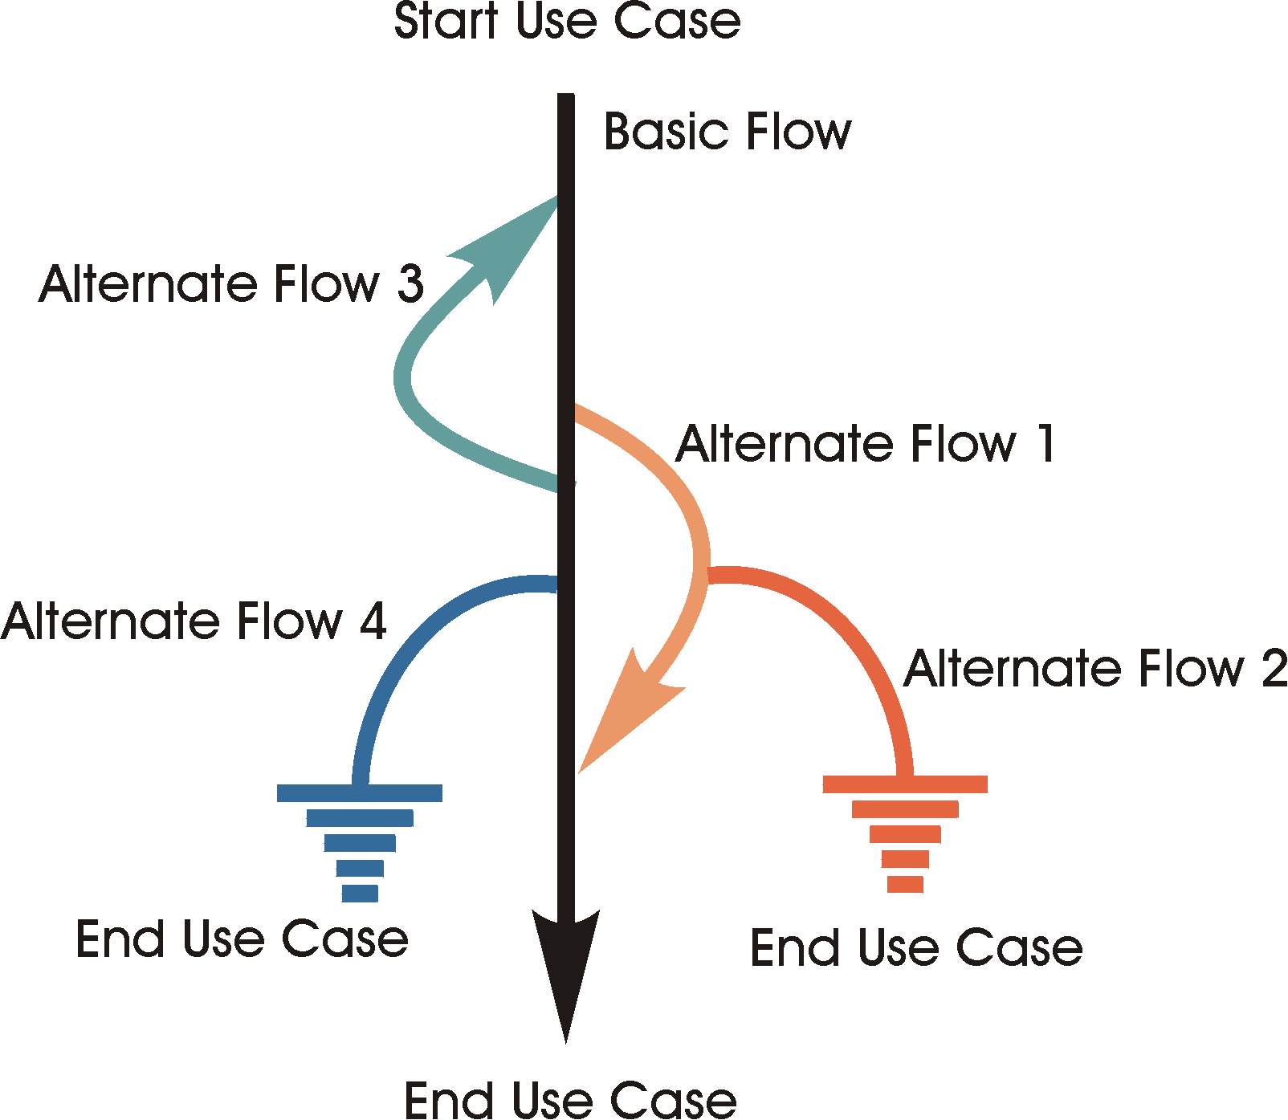
用例的事件流
遵循图中每个经过用例的可能路径，可以确定不同的用例场景。
从基本流开始再将基本流和备选流结合起来，可以确定以下用例场景

Slide 37
用例的事件流场景设置
场景 1 | 基本流
场景 2 | 基本流 | 备选流 1
场景 3 | 基本流 | 备选流 1 | 备选流 2
场景 4 | 基本流 | 备选流 3
场景 5 | 基本流 | 备选流 3 | 备选流 1
场景 6 | 基本流 | 备选流 3 | 备选流 1 | 备选流 2
场景 7 | 基本流 | 备选流 4
场景 8 | 基本流 | 备选流 3 | 备选流 4
注：为方便起见，场景 5、6 和 8 只描述了备选流 3 指示的循环执行一次的情况。

Slide 38
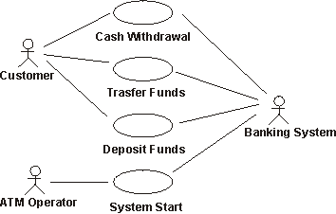
基于场景的测试用例设计示例：用例图
用例图

Slide 39
“提款” 用例的基本流和备用流
基本流 | 本用例的开端是 ATM 处于准备就绪状态。 准备提款 - 客户将银行卡插入 ATM 机的读卡机。 验证银行卡 - ATM 机从银行卡的磁条中读取帐户代码，并检查它是否属于可以接收的银行卡。 输入 PIN - ATM 要求客户输入 PIN 码（4 位） 验证帐户代码和 PIN - 验证帐户代码和 PIN 以确定该帐户是否有效以及所输入的 PIN 对该帐户来说是否正确。对于此事件流，帐户是有效的而且 PIN 对此帐户来说正确无误。 ATM 选项 - ATM 显示在本机上可用的各种选项。 在此事件流中，银行客户通常选择“提款”。 输入金额 - 要从 ATM 中提取的金额。对于此事件流，客户需选择预设的金额（10 美元、20 美元、50 美元或 100 美元）。 授权 - ATM 通过将卡 ID、PIN、金额以及帐户信息作为一笔交易发送给银行系统来启动验证过程。 对于此事件流，银行系统处于联机状态，而且对授权请求给予答复，批准完成提款过程，并且据此更新帐户余额。 出钞 - 提供现金。 返回银行卡 - 银行卡被返还。 收据 - 打印收据并提供给客户。 ATM 还相应地更新内部记录。 用例结束时 ATM 又回到准备就绪状态。

Slide 40
提款用例的基本流和备用流
备选流 1 - 银行卡无效 | 在基本流步骤 2 中 - 验证银行卡，如果卡是无效的，则卡被退回，同时会通知相关消息。
备选流 2 - ATM 内没有现金 | 在基本流步骤 5 中 - ATM 选项，如果 ATM 内没有现金，则“提款”选项将无法使用。
备选流 3 - ATM 内现金不足 | 在基本流步骤 6 中- 输入金额，如果 ATM 机内金额少于请求提取的金额，则将显示一则适当的消息，并且在步骤 6 - 输入金额处重新加入基本流。
备选流 4 - PIN 有误 | 在基本流步骤 4 中- 验证帐户和 PIN，客户有三次机会输入 PIN。 如果 PIN 输入有误，ATM 将显示适当的消息；如果还存在输入机会，则此事件流在步骤 3 - 输入 PIN 处重新加入基本流。 如果最后一次尝试输入的 PIN 码仍然错误，则该卡将被 ATM 机保留，同时 ATM 返回到准备就绪状态，本用例终止。
备选流 5 - 帐户不存在 | 在基本流步骤 4 中 - 验证帐户和 PIN，如果银行系统返回的代码表明找不到该帐户或禁止从该帐户中提款，则 ATM 显示适当的消息并且在步骤 9 - 返回银行卡处重新加入基本流。
备选流 6 - 帐面金额不足 | 在基本流步骤 7 - 授权中，银行系统返回代码表明帐户余额少于在基本流步骤 6 - 输入金额内输入的金额，则 ATM 显示适当的消息并且在步骤 6 - 输入金额处重新加入基本流。

Slide 41
提款用例的基本流和备用流
备选流 7 - 达到每日最大的提款金额 | 在基本流步骤 7 - 授权中，银行系统返回的代码表明包括本提款请求在内，客户已经或将超过在 24 小时内允许提取的最多金额，则 ATM 显示适当的消息并在步骤 6 - 输入金额上重新加入基本流。
备选流 x - 记录错误 | 如果在基本流步骤 10 - 收据中，记录无法更新，则 ATM 进入“安全模式”，在此模式下所有功能都将暂停使用。同时向银行系统发送一条适当的警报信息表明 ATM 已经暂停工作.
备选流 y - 退出 | 客户可随时决定终止交易（退出）。交易终止，银行卡随之退出。
备选流 z - “翘起” | ATM 包含大量的传感器，用以监控各种功能，如电源检测器、不同的门和出入口处的测压器以及动作检测器等。 在任一时刻，如果某个传感器被激活，则警报信号将发送给警方而且 ATM 进入“安全模式”，在此模式下所有功能都暂停使用，直到采取适当的重启/重新初始化的措施
在第一次迭代中，根据迭代计划，我们需要核实提款用例已经正确地实施。此时尚未实施整个用例，只实施了下面的事件流： 基本流 - 提取预设金额（10 美元、20 美元、50 美元、100 美元） 备选流 2 - ATM 内没有现金 备选流 3 - ATM 内现金不足 备选流 4 - PIN 有误 备选流 5 - 帐户不存在/帐户类型有误 备选流 6 - 帐面金额不足

Slide 42
基于“提款” 用例生成场景
场景 1 - 成功的提款 | 基本流
场景 2 - ATM 内没有现金 | 基本流 | 备选流 2
场景 3 - ATM 内现金不足 | 基本流 | 备选流 3
场景 4 - PIN 有误（还有输入机会） | 基本流 | 备选流 4
场景 5 - PIN 有误（不再有输入机会） | 基本流 | 备选流 4
场景 6 - 帐户不存在/帐户类型有误 | 基本流 | 备选流 5
场景 7 - 帐户余额不足 | 基本流 | 备选流 6
注： 为方便起见，备选流 3 和 6（场景 3 和 7）内的循环以及循环组合未纳入上表。

Slide 43
导出测试用例
对于这7个场景中的每一个场景都需要确定测试用例，可以采用矩阵或决策表来确定和管理测试用例。
从确定执行用例场景所需的数据元素入手构建矩阵。然后，对于每个场景，至少要确定包含执行场景所需的适当条件的测试用例。

Slide 44
测试用例
TC ID | 场景/条件 | PIN | 帐号 | 输入/选择 的金额 | 帐面 金额 | ATM 内 的金额 | 预期结果
CW1. | 场景 1 - 成功的提款 | V | V | V | V | V | 成功的提款。
CW2. | 场景 2 - ATM 内没有现金 | V | V | V | V | I | 提款选项不可用，用例结束
CW3. | 场景 3 - ATM 内现金不足 | V | V | V | V | I | 警告消息，返回基本流步骤6 - 输入金额
CW4. | 场景 4 - PIN 有误（还有不止一次输入机会） | I | V | n/a | V | V | 警告消息，返回基本流步骤 4，输入 PIN
CW5. | 场景 4 - PIN 有误（还有一次输入机会） | I | V | n/a | V | V | 警告消息，返回基本流步骤 4，输入 PIN
CW6. | 场景 5 - PIN 有误（不再有输入机会） | I | V | n/a | V | V | 警告消息，卡予保留，用例结束
V（有效）用于表明这个条件必须是 VALID（有效的）才可执行基本流，而 I（无效）用于表明这种条件下将激活所需备选流。下表中使用的“n/a”（不适用）表明这个条件不适用于测试用例。
TC（Test Case），PIN表示密码。

Slide 45
测试用例的复审
一旦确定了所有的测试用例，则应对这些用例进行复审和验证以确保其准确且适度，并取消多余或等效的测试用例。
测试用例一经认可，就可以确定实际数据值并且设定测试数据。

Slide 46
测试数据
TC ID | 场景/条件 | PIN | 帐号 | 输入/选择的金额 | 帐面金额 | ATM 内的金额 | 预期结果
CW1. | 场景 1 - 成功的提款 | 4987 | 123 | 50 | 500 | 2000 | 成功的提款。
CW2. | 场景 2 - ATM 内没有现金 | 4987 | 123 | 100 | 500 | 0 | 提款选项不可用，用例结束
CW3. | 场景 3 - ATM 内现金不足 | 4987 | 123 | 100 | 500 | 70 | 警告消息，返回基本流步骤6 - 输入金额
CW4. | 场景 4 - PIN 有误（还有不止一次输入机会） | 4978 | 123 | n/a | 500 | 2000 | 警告消息，返回基本流步骤 4，输入 PIN
CW5. | 场景 4 - PIN 有误（还有一次输入机会） | 4978 | 123 | n/a | 500 | 2000 | 警告消息，返回基本流步骤 4，输入 PIN
CW6. | 场景 4 - PIN 有误（不再有输入机会） | 4978 | 123 | n/a | 500 | 2000 | 警告消息，卡予保留，用例结束

Slide 47
基于“提款”用例其他测试用例
以上测试用例只是需要用来验证提款用例的一部分测试用例。需要的其他测试用例包括：
场景 6 - 帐户不存在/帐户类型有误：未找到帐户或帐户不可用
场景 6 - 帐户不存在/帐户类型有误：禁止从该帐户中提款
场景 7 - 帐户余额不足：请求的金额超出帐面金额

Slide 48
基于“提款”用例其他测试用例
将来的迭代中，当实施其他事件流时，在下列情况下将需要测试用例：
无效卡（所持卡为挂失卡、被盗卡、非承兑银行发卡、磁条损坏等）
无法读卡（读卡机堵塞、脱机或出现故障）
帐户已消户、冻结或由于其他方面原因而无法使用
ATM 内的现金不足或不能提供所请求的金额（与 CW3 不同，在 CW3 中只是一种币值不足，而不是所有币值都不足）
无法联系银行系统以获得认可
银行网络离线或交易过程中断电

Slide 49
为性能测试生成测试用例
与功能性测试的测试用例类似，通常对于每个用例/需求都会存在不止一个测试用例。
常见的情况是：存在一个低于性能阈值的测试用例、一个处于阈值上的测试用例，还有一个测试用例高于阈值。

Slide 50
为性能测试生成测试用例
负载测试
TC ID 号 | 工作量 | 条件 | 预期结果
PCW1. | 1（单个 ATM） | 完成提款交易 | 全部交易在 20 秒之内完成
PCW2. | 2（1,000 个同时运行的 ATM) | 完成提款交易 | 全部交易在 30 秒之内完成
PCW3. | 3（10,000 个同时运行的 ATM） | 完成提款交易 | 全部交易在 50 秒之内完成
强度测试
TC ID 号 | 工作量 | 条件 | 预期结果
SCW1. | 2（1,000 个同时运行的 ATM） | 数据库锁定 - 2 个 ATM 请求同一帐户 | ATM 请求排成队列
SCW2. | 2（1,000 个同时运行的 ATM) | 无法实现银行系统的通信 | 交易排成队列或超时
SCW3. | 2（1,000 个同时运行的 ATM） | 在交易过程中，银行系统通信被终止 | 显示警告消息

Slide 51
安全性和访问控制测试用例的示例
TC ID | 条件 | 卡 （V 表明卡有效） | 读卡机 （V 表明读卡机工作正常） | 银行的网络 | 预期结果
ACW1. | 在银行网络之内 | V | V | V | 所有用例都可用
ACW2. | 银行网络之外 | V | V | I | 只有提款用例可用
ACW3. | 无法读卡 | I | V | V | 警告消息，卡被退出
ACW4. | 因被盗，卡已挂失 | I | V | V | 警告消息，卡予保留
ACW5. | 卡已过期 | I | V | V | 警告消息，卡予保留

Slide 52
其他要求产生的测试
为配置测试生成测试用例
为安装测试生成测试用例
为其他非功能性测试生成测试用例
…

Slide 53
本章小结
面向对象的程序设计语言非常适合用来实现面向对象设计结果
良好的程序设计风格对于面向对象实现来说格外重要。
面向对象测试的策略和技术与传统测试有所不同，测试的焦点从过程构件（传统模块）移向了对象类。
一旦完成了面向对象程序设计，就开始对每个类进行单元测试、集成测试、确认测试，并设计测试用例。
主要测试方法有随机测试、划分测试和基于故障的测试和基于场景的测试。

